Slide 1





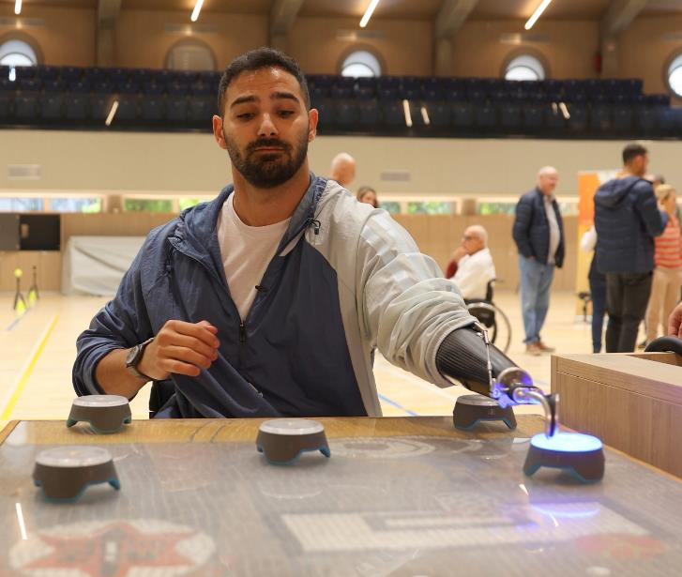



















שער
123
ינואר 2026
מבדקים ללוחמים ולוחמות שנפצעו 'בחרבות ברזל'

Slide 2






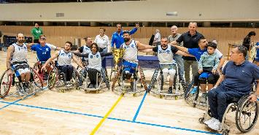

תוכן עניינים
123
ינואר 2026
מה בפראתון
מה יקרה | 3
משולחן היו"ר | 4
סקירת מנכ"ל | 5
הישג החודש | 6
בעולם | 7
חדשות | 10
בארץ | 17
חם מהשטח | 29
הארכיון זוכר | 31
על רגל אחת | 32
קוראות וקוראים יקרים,
הסתיימה לה השנה הקלנדרית – שנת 2025. שנה פוסט אולימפית טיפוסית, בה חלה האטה בפעילות הבינלאומית, בנוסף למלחמה עם איראן ששיבשה את הפעילות בארץ ובחו"ל.
כמעט כל האירועים הגדולים המתוכננים לשנת 2026 פורסמו. בחודשים יוני – ספטמבר, צפויה לנו חגיגה של מרבית אליפויות העולם ואירופה.
כולנו תקווה שבשנת 2026 ישובו לארץ הטורנירים הבינלאומיים מצד אחד והמצב הפוליטי לא ימנע מספורטאינו להתחרות בחו"ל מצד שני.
בכל מקרה, אנחנו נמשיך לסקר את הפעילות הפראלימפית של הספורט הישראלי בארץ ובעולם.
שלכם - צוות הפראתון
24
עורכת העיתון: קרן איזיקסון
מערכת: לאה שניידר, ד"ר רון בולוטין, ד"ר אסנת פליס דואר
בתמונה – בית הלוחם תל אביב – אלופת האלופים בכדורסל בכיסאות גלגלים. צלם שאול אברמוביץ.

Slide 3


מה יקרה בינואר
03 מה יקרה בינואר?
תחרויות ואירועי ספורט בארץ ובעולם בחודש ינואר
8.1 | ליגת כדורשער - גברים | בית חינוך ירושלים
12-16.1 | טורניר 500 טניס בכיסאות גלגלים | אוסטרליה
14.1 | ליגת טניס שולחן | בית הלוחם באר שבע
15.1 | ליגת כדורשער – נשים ונוער | בית חינוך ירושלים
16.1 | תחרות קליעה | בית הלוחם ירושלים
16.1 | טורניר בדמינטון | בית הלוחם חיפה
17.1 | ליגת טניס שולחן | בית הלוחם ירושלים
18-23.1 | טורניר 1000 בכיסאות גלגלים | אוסטרליה
20.1 | תחרות אתלטיקה | הדר יוסף - תל אביב
25.1 | אליפות ישראל חורף בשחייה ע"ש מרגלית זוננפלד | בית הלוחם תל אביב
26-31.1 | גראנד סלאם אליפות אוסטרליה הפתוחה | אוסטרליה

Slide 4



משולחן היו"ר
04 משולחן היו"ר
קוראים יקרים,
שנת 2025, שהיתה מאתגרת מאוד, הסתיימה וכולי תקווה שבשנת 2026 נוכל להתמקד אך ורק בספורט ולא בשיקולי ביטחון, ביטולי טיסות והיעדרויות מתחרויות חשובות.
ברצוני להביע תודה עמוקה למנכ"ל הוועד האולימפי היוצא – גילי לוסטיג, ידיד אמת לספורט הפראלימפי, עוד מימיו ביחידה לספורט הישגי, ולאחל למנכ"לית החדשה עדי ביכמן, הצלחה בתפקידה והצלחה במשחקים האולימפיים בלוס אנג'לס.
לאחר 20 שנה, החליטה הדס חפץ, מנהלת הכספים, לצאת לדרך חדשה. מי שמכיר את מאחורי הקלעים שלנו, יודע כמה השפיעה הדס על הספורט הפראלימפי ואיזה חלק יש לה בצמיחתו. הדס יקרה, תמיד נראה בך בת בית וחלק מהמשפחה, בהצלחה בכל אשר תפני.
את הדס תחליף אור ליטמן, אשת מקצוע, העובדת גם כמאמנת שחייה לשחיינים פראלימפיים צעירים.
העולם העסקי, מכיר יותר ויותר בספורט הפראלימפי כמותג מוביל, איכותי וייחודי בחברה הישראלית. לאחרונה הצטרפה חברת ההשקעות אלטשולר שחם למשפחה הפראלימפית בפרויקט 'זהב של לוחמים', שמטרתו לאתר את פצועי 'חרבות הברזל' היכולים להפוך את הבלתי אפשרי לאפשרי ולייצג את מדינת ישראל במשחקים הפראלימפיים בלוס אנג'לס 2028 ובריסביין 2032.
קרן עזריאלי שותפים לקידום הספורט הפראלימפי
חברת סונול יוצאת בפרויקט תמיכה כלל ארצי המאפשר לקהל הרחב לתרום עבור פרויקט האופניים שלנו 'מעזה ללוס אנג'לס', שגם בו משתתפים פצועי המלחמה, ומתחילת השנה גם רשת ארומה תצטרף אל המשפחה הפראלימפית, כשהביטוי לחסות יתמקד ביוזמה מקורית שרובה תתבצע בסניפי הרשת וברשתות החברתיות.
החודש התקיים היום הבינלאומי למודעות זכויות של אנשים עם מוגבלויות, ואין כמו הספורט הפראלימפי לקדם את המודעות. אני גאה בספורטאים שלנו המוכיחים מידי יום מה היא נחישות ומה היא מסוגלות.
ולפני סיום, תודה לארגון נכי צה"ל, ליו"ר עידן קליימן ולמנכ"ל הארגון יוסי מתתיהו, על היענותם לבקשתי לתרומה כספית משמעותית לוועד הפראלימפי. יישר כוח!
בקריאה לשובו המיידי של החטוף האחרון רן גואילי.
משה מוץ מטלון – יו"ר הוועד הפראלימפי הישראלי וההתאחדות הישראלית לספורט נכים.
ינואר 2026 גיליון 123

Slide 5

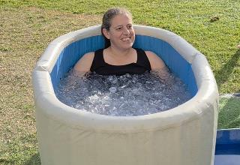
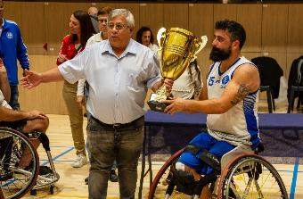
סקירת מנכ"ל
05 סקירת המנכ"ל
למשפחה הפראלימפית שלום,
אנו נמצאים בתקופה של פעילות שוטפת בכל ענפי הספורט הפראלימפיים בארץ. בענף הכדורסל בכיסאות גלגלים קיימנו את משחק אלוף האלופים.
אנו ממשיכים ליטול חלק באירועים בינלאומיים שונים.
החודש קיימנו מקבץ השתלמויות חשובות:
השתלמות בנושא מוגנות ומניעת הטרדות מיניות יחד עם נושא האתיקה בספורט. היה מעניין ומעורר דילמות חשובות לדיון.
השתלמות נוספת בנושא המוגנות ומניעת הטרדה קיימנו לספורטאים בסגלים הצעירים וחברי המעטפת המקצועית שלהם במסגרת קרן דניאל האוורד.
בענף טניס השולחן קיימנו השתלמות מאמנים אליה הגיע מאמן בכיר מחו"ל. ההשתלמות התקיימה בשיתוף איגוד טניס השולחן.
כמו כן לקחנו חלק בהשתלמות שארגנה היחידה לספורט השגי במכון וינגייט.
בברכה
ניסים סספורטס, מנכ"ל ההתאחדות הישראלית לספורט נכים.
בתמונה, פלג זלצמן מבית הלוחם תל אביב מקבל את גביע אלוף האלופים
רשת מלונות דן שותפים לקידום הספורט הפראלימפי
כנס המאמנים השנתי של היחידה לספורט הישגי ואקדמיית וינגייט למצוינות בספורט
המאמנים הפראלימפיים הבכירים השתתפו בכנס שנשא את השם: 'להתחזק מהשיבוש'.
הכנס התמקד במנהיגות המאמן ובכלים פרקטיים להתמודדות עם לחץ ושיבושים. ההרצאה המרכזית היתה של ד"ר מיכל פז שמעוני על פסיכולוגיה חיובית וכלים פרקטיים לניהול לחצים.​ שני הרשקו, מאמן נבחרת הנשים של ישראל בג'ודו, חלק מהניסיון העצום שלו בנושא.
המאמנים בחרו בין מספר סדנאות חווייתיות כמו: אמבטיית קרח להתמודדות עם כאב, מיינדפולנס במציאות מדומה ונשימות, וסדנה מעשית בפסיכולוגיה חיובית.​
אחד החלקים המשמעותיים היה למידת עמיתים, דרך שיח ושולחנות עגולים שיצרו חיבורים ודיונים מקצועיים מעמיקים.
בתמונה אורנה וייסבך מאמנת הבוצ'ה הלאומית שהתנסתה באמבטיית קרח.
ינואר 2026 גיליון 123

Slide 6
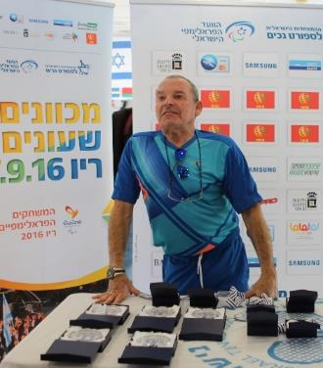
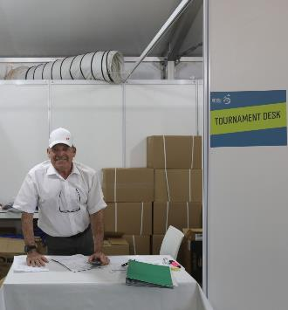
הישג החודש
06 הישג החודש
טניס בכיסאות גלגלים
החודש בחרנו להתמקד בהישג של קובי וינר במישור הבינלאומי.
קובי, מחלוצי הטניס בכיסאות גלגלים בארץ, לשעבר טניסאי בעצמו ומאמן, נבחר החודש לקדנציה שלישית כחבר ועדת הטניס הבינלאומית, כשעל כתב המינוי המתייחס לשנים 2026-27, חתום דיוויד הגרטי, נשיא איגוד הטניס הבינלאומי – ITF.
בנוסף, נבחר קובי, לחבר בוועדה מצומצמת שתבחר את 50 הטניסאים בכיסאות גלגלים הטובים בעולם.
בשנה הבאה יחגוג האיגוד הבינ"ל של הטניס בכיסאות גלגלים חמישים שנות פעילות ולרגל שנת היובל הוחלט להקים 'היכל תהילה' אינטרנטי, שיכלול את 50 הטניסאים בעלי ההישגים הבולטים ביותר, שתרמו לפיתוחו וקידומו של הענף.
קובי אמר על כך: "כישראלי, בתקופה מאתגרת זו, למינוי שלי יש חשיבות גדולה ואינו מובן מאליו. באיגוד מתייחסים אלי כאל איש מקצוע ואינם מערבים פוליטיקה בספורט. בוועדה אני אחראי על החוקה ועל אישור רישומי הטורנירים בכל רחבי העולם".
בנוסף אמר קובי, כי לאחרונה יש נכונות להחזיר את הטורנירים לארץ, "אני מאמין שההחלטה תיפול בחודש אפריל, רבים עדין זוכרים את אליפות העולם המוצלחת שקיימנו בארץ בשנת 2019".
גם בארץ זוכה קובי להערכה רבה, ועדה ציבורית בראשה עמד ראש עיריית גבעתיים רן קוניק המחזיק את תיק התרבות והספורט במרכז השלטון המקומי, בחרה בו ל'מאמן מצטיין לשנת 2025' על תרומתו לקידום פעילות חינוכית באמצעות ספורט.
אל על שותפים לקידום הספורט הפראלימפי
ינואר 2026 גיליון 123

Slide 7

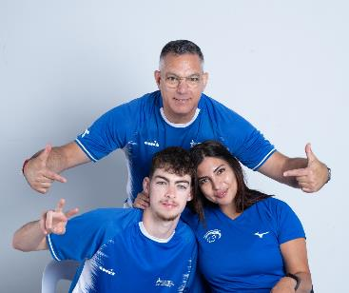
בעולם
07 בעולם
טניס שולחן
מהפכת הדירוג בטניס שולחן הפראלימפי
ענף טניס השולחן הפראלימפי, ניצל את השנה הפוסט אולימפית – שנת 2025, לעבור משיטת הדירוג הבינלאומי הישנה לשיטה החדשה, במטרה להזרים 'דם חדש', להפוך את השיטה לשקופה יותר ולהעדיף איכות על כמות.
בשיטה הישנה, הדירוג התבסס על צבירת נקודות מכלל התחרויות בהן השתתף הספורטאי לאורך כל שנות פעילותו. כך נוצר מצב שספורטאים חדשים התקשו לעקוף ספורטאים וותיקים. גם אם השחקן הצעיר ניצח שחקן ותיק וברור לכולם שבזמן הנוכחי, הוא שחקן טוב יותר, הדבר לא בא לידי ביטוי בדירוג הבינלאומי והשחקנים הוותיקים המשיכו להיות מדורגים גבוה יותר מאיכות המשחק העכשווית שלהם.
בשיטה החדשה, הנקודות תקפות רק לשנה ורק ששת הטורנירים עם הניקוד הטוב ביותר נחשבים. שיטה זו משקפת טוב יותר את רמת המשחק של הספורטאי.
על מנת לא להחליף שיטה בבת אחת, נוצלה שנת 2025 לשינוי הדרגתי. לאורך השנה חושב הדירוג על ידי שקלול תוצאות לפי השיטה הישנה עם השיטה החדשה וככל שעבר הזמן, ירד המינון של השיטה הישנה בשקלול.
על מנת להבין את גודל השינוי הבאנו מספר דוגמאות:
בקלאס 8 המדורג ראשון לפי השיטה הישנה, יצא מהדירוג בשיטה החדשה והמדורג שני, דורג בשיטה החדשה במקום ה 25.
בקלאס 3 המדורג ראשון לפי השיטה הישנה, דורג רק במקום ה 25 בשיטה החדשה והמדורג שני יצא מהדירוג.
אלביט שותפים לקידום הספורט הפראלימפי
דירוגים של ספורטאים ישראלים, נכון לתחילת 2026:
קרולין טביב, מדורגת שנייה בקלאס 5 - דירוג שיא של קרולין, שהגבירה קצב בשנת 2025 וקצרה הצלחות בטורנירים בהם השתתפה.
יהונתן לוי, נכנס לראשונה ל TOP20 העולמי ומדורג 18 בקלאס 8.
זאב גליקמן מדורג 66 בקלאס 8.
עידו חממי, נכנס לראשונה ל TOP50 ומדורג 42 בקלאס 9.
אביב גורדון, מדורג מקום אחד מתחת לעידו - במקום ה 43 בקלאס 9.
עומר גדות הצעיר, מדורג במקום ה 62 בקלאס 9.
שמואל שור מדורג במקום ה 66 בקלאס 7.
הדר בהט מדורג במקום ה 96 בקלאס 7.
הישראלים הבכירים בטניס שולחן: קרולין טביב ויהונתן לוי עם המאמן עידן לוי.
ינואר 2026 גיליון 123

Slide 8

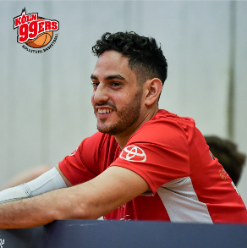
בעולם
08 בעולם
כדורסל בכיסאות גלגלים
שגרירים
ארצות הברית
בן רייס - מיאמי Memorial rehabilitation sharks בליגה השנייה. הקבוצה עם 4 משחקים ו 4 נצחונות.
נדב מנחם מכללת טקסס ליגת המכללות.
ספרד
שי ברביבאי - קבוצת גראן קאנריה – הליגה הספרדית
הקבוצה מדורגת לאחר 7 משחקים במקום השביעי עם 3 ניצחונות ו 4 הפסדים.
קרן אור קיסריה שותפים לקידום הספורט הפראלימפי
קבוצת קלן koeln99ers נפרדת מעשהאל שבו
עשהאל, עזב את קלן ונרשם בחלון העברות בקבוצתו ספיבק איל"ן רמת גן, ממנה הושאל.
תרגום פוסט הפרידה שפורסם ברשתות של הקבוצה.
+++ פרידה +++
עשהאל שאבו נפרד מקלן 99ers .
בצער רב, אך גם בהבנה מלאה לסיבותיו האישיות, אנו נפרדים מעשהאל שאבו, מספר 7 שלנו.
לפני שלוש וחצי שנים, עשהאל עבר לריין ותרם רבות לקבוצה שלנו. הוא שיחק במחויבות ותשוקה בלתי מעורערים בשנים האחרונות בחולצת ה-99ers והתפתח לאחד השחקנים המרכזיים של הקבוצה. הן על המגרש והן מחוצה לו, הוא הקדיש את עצמו לקבוצה ולמועדון שלנו... אנו מאחלים לעשהאל כל טוב בעתידו והוא תמיד מוזמן לחזור לקבוצה שלנו!
תודה לך, עשהאל, על המסירות שלך ל-99ers !
צילום: גרו מולר-לאשט
איטליה
עמית ויגודה ומאור לסרי קבוצת S. Stefano KOS Group. הליגה האיטלקית.
לאחר 7 מחזורים, הקבוצה מדורגת במקום הרביעי עם 4 ניצחונות ו 3 הפסדים. בליגת העל האיטלקית 10 קבוצות.
השתתפות במפעלי היורוקאפ
קבוצתו של שי ברביבאי תשתתף בגביע האלופות ותשחק בבית ב' בשלב הבתים ב 5-8 לפברואר.
קבוצתם של עמית ויגודה ומאור לסרי תשתתף אף היא בגביע האלופות בשלב הבתים בבית א' ב 5-8 לפברואר.
שי במדי גראן קאנריה, מתוך עמוד האינסטגרם של הקבוצה: admeconyoficial
ינואר 2026 גיליון 123

Slide 9
בעולם
09 בעולם
אליפויות
לוח אליפויות עולם ואירופה לשנת 2026
הטוטו שותפים לקידום הספורט הפראלימפי
ענף | אירופה / עולם | תאריך | מדינה
בדמינטון | עולם | 8-14.2 | בחריין
טניס בכיסאות גלגלים | מוקדמות עולם | תחילת מאי | איטליה
כדורשער | עולם | 6-16.6 | סין
טריאתלון | אירופה | 13-14.6 | ספרד
כדורסל בכיסאות גלגלים | אירופה דרג ב' | 26.6-7.7 | קרואטיה
שחייה | אירופה | 8-12.7 | טרם נקבע
חתירה | אירופה | 30.7-2.8 | איטליה
בוצה | עולם | 24.8-4.9 | דרום קוריאה
חתירה | עולם | 24-30.8 | הולנד
קיאקים | עולם | 26-30.8 | פולין
אופני יד | עולם | 4-7.9 | אלבמה ארה"ב
קליעה | עולם | 7-18.9 | קוריאה
טריאתלון | עולם | 25-27.9 | ספרד
טניס בכיסאות גלגלים | עולם | סוף ספטמבר | ארצות הברית
סייף בכיסאות גלגלים | אירופה | 6-11.10 | בריטניה
טאקוונדו | עולם | נובמבר | טרם נקבע
טניס שולחן | עולם | 23-29.11 | תאילנד
כדורשער נוער | עולם | 25.11-5.12 | קזחסטן
טיפוס | אירופה |  | טרם נקבע
אתלטיקה | אירופה |  | טרם נקבע
רוגבי בכיסאות גלגלים | אירופה דרג ב' |  | טרם נקבע

Slide 10

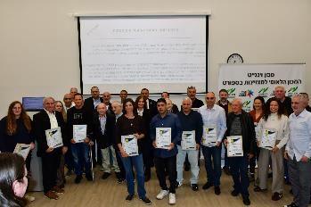
חדשות
10 חדשות
מאמנים מצטיינים
טקס מאמנות ומאמנים מצטיינים לשנת 2025 התקיים במכון וינגייט.
המאמנות והמאמנים המצטיינים נבחרו על ידי ועדה ציבורית בראשה עמד רן קוניק, ראש עירית גבעתיים, מחזיק תיק התרבות והספורט במרכז השילטון המקומי.
מתוך 25 מאמנים שנבחרו, תשעה מאמנים קשורים לספורט הפראלימפי.
שני מאמנים ותיקים קיבלו, פרס על מפעל חיים. מאמן השחייה נח רם, ומאמן הכדורסל שמעון שלח. הפרס ניתן על תרומתם יוצאת הדופן והמתמשכת לספורט הישראלי ולפיתוח ענף הכדורסל וענף השחייה הפראלימפיים.
באות הצטיינות על החדשנות בשיטות אימון זכה מאמן הבדמינטון ראובן מוזס.
על הצטיינות בקידום מקצועי קיבל את האות, מאמן הטאקוונדו יחיעם שרעבי.
באות הצטיינות על קידום נשים זכה מאמן הכדורשער אריאל פוארטה.
פרס על מצוינות בקידום פעילות חינוכית ניתן למאמן הטניס הוותיק קובי וינר, מאמן הקשתות ענאד חטיב, מאמנת הג'ודו לילדים ובני נוער עם לקויות ראייה ועיוורון ירדן מאירסון, ומאמן הג'ודו אבי אגר.
בין מגישי האותות למאמנים המצטיינים: מנכ"ל משרד הספורט כפיר כהן, ח"כ סימון דוידסון מ"מ יו"ר הכנסת ויו"ר ועדת המשנה לספורט, ד״ר רון בולוטין, המנהל המקצועי של ההתאחדות והוועד ואורי שפר מנכ"ל איגוד המאמנים הישראלי.
אורח הכבוד באירוע היה אורי אפק, ספורטאי ומאמן לאומי, שופט בינלאומי, שכיהן כמנכ"ל הוועד האולימפי, שזכה הלאות הוקרה מיוחד.
שיבא שותפים לקידום הספורט הפראלימפי
תהליך הבחירה במאמנים המצטיינים
רוני יבזורי, שייצגה את הוועד וההתאחדות סיפרה על מאחורי הקלעים של בחירת המאמנים המצטיינים. "בחירת המאמנים המצטיינים אינה מסתכמת בטקס מרגש היא תוצאה של תהליך ארוך ומעמיק.
כוועדה, נפגשנו מספר פעמים כדי לדון במועמדים, עברנו על עשרות מכתבי המלצה שהגיעו וכל המלצה סיפרה סיפור של השקעה, מקצועיות והשראה.
הדיונים כללו מעבר על המלצות של מאמנים אולימפיים, פראלימפיים ומאיל"ת, והיה חשוב לנו לתת מקום לכל תחום ולבחון את התרומה האמיתית של כל אחד לעולם הספורט.
רק לאחר מחשבה רבה ושיח מקצועי, נבחרו המאמנים שבלטו לא רק בהישגים, אלא גם בערכים ובאופן שבו הם משפיעים על הדור הבא.
הבחירה הזו היא עדות לכך שמאחורי כל מדליה עומד אדם שמקדיש את חייו להצלחה של אחרים וזה מה שהופך אותם למצטיינים באמת".
צלם: רפי כחלון
ינואר 2026 גיליון 123

Slide 11

חדשות
11 חדשות
אורות מהשטח
פעילות ברשתות החברתיות
לכבוד חג החנוכה, בחרנו להאיר בחזרה, את אנשי השטח שמאירים את הספורט הפראלימפי. אלו שאתה מגיע לאירוע וישר עושה לך טוב בלב לראות אותם. בכל נר, פרסמנו איש שטח אחר.
נר ראשון - פרץ מאיה.
פרץ הנהג, שמסיע ברוב פעילויות הספורט הפראלימפי, הוא מעבר לנהג, מעבר לספק שמספק הסעות, תמיד בודק מה אפשר לעשות, איך אפשר לעזור, חי את הספורט הפראלימפי ומביא לכולנו אור.
נר שני - תמר אליס ויעלה רענן.
תמר ויעלה שופטות הכדורשער, מתייצבות בכל מחזור ליגה. במגרש הן קשוחות אך מחוץ למגרש מביאות את האור ומחממות את הלב.
נר שלישי - מוני עובד.
מוני הוא האיש הטכני ואיש המזכירות בבית הלוחם תל אביב ובנבחרת הנשים בכדורסל בכיסאות גלגלים. לא חשוב מתי תגיע למגרש, מוני יהיה שם בחיוך גדול לפני שתגיע ואחרי שתלך ותמיד יבדוק מה עוד אפשר לעשות.
נר רביעי - עדי דניאל.
עדי, היא אשת הקשר בין ספורטאי הסגלים בוועד הפראלימפי לבין מעטפת הטיפולים, הבדיקות, הייעוצים וכו' שהם מקבלים מבית החולים שיבא, שמאמץ אותנו.
בזכות עדי, כל פנייה של הספורטאים זוכה למענה ולתחושה שבאמת רואים אותם ולהרגשה ששיבא זה חלק מהבית שלנו.
קבוצת בזן שותפים לקידום הספורט הפראלימפי
נר חמישי - דובי טל.
דובי, הוא מנהל מטווח הקליעה, בבית הלוחם תל אביב, חבר וועדת הקליעה, מאמן קליעה ויוצא בהתאם לצורך כעוזר מאמן ומנהל המשלחת של נבחרת ישראל בקליעה. למרות שהמטווח ממוקם במרתפים, ישר אחרי שפותחים את דלת המטווח הכבדה, מרגישים באור של דובי, לא משנה אם אתה אלוף או אלופת עולם, או מישהו שפעם ראשונה נכנס למטווח - דובי יהיה שם עבורו, עם השקט הנפשי, המקצועיות והאור שהוא מפיץ במטווח.
נר שישי - שמוליק בן ארויה.
לשמוליק מספר תפקידים במועדון ספיבק איל"ן רמת גן, איש מזכירות, עוזר מדריך בתכנית הילדים ובתכנית הבוגרים ומתנדב להרבה משימות אחרות. לא חשוב מאיזה מועדון אתה, שמוליק יהיה שם בשבילך, עם אנרגיה ותשוקה בלתי נגמרת. אור גדול שקורן ממנו ומשפיע על מי שסביבו.
נר שביעי - איציק אזולאי.
איציק, רכז המשלחות ויו"ר וועדת ענף הבוצ'ה ותפקידים נוספים בספיבק, מפיץ אור ב 24 שעות ביממה שהוא פנוי לכל בקשה. כשמלמדים שפת גוף - אחד הדברים שמלמדים, זה שאם רואים מישהו אהוב, שעושה טוב, שעובד מהלב, הגבות שלך עולות כלפי מעלה. מי שמכיר את איציק ורואה אותו, ישר, הגבות עולות כלפי מעלה, מעלה.
נר שמיני - דוד אלבז.
דוד הוא רשם ומנהל אליפות ישראל הפראלימפית בטניס שולחן. האליפות הינה האירוע הגדול ביותר בספורט הפראלימפי האישי בארץ עם הייצוג הגדול ביותר למספר המועדונים והקלאסים הקיימים בענף.
למרות כל המורכבויות והשינויים ברגע האחרון ותוך כדאי, כשבאים לדוד לעדכן, לשנות, לברר, יודעים שבשולחן המזכירות נפגוש באור גדול, הקשבה ומקצועיות.
ינואר 2026 גיליון 123

Slide 12

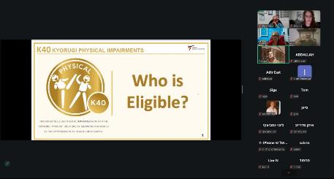
חדשות
12 חדשות
מוגנות בספורט והקוד האתי
החודש עברו ספורטאי הסגלים הבכירים, המאמנים, אנשי המעטפת וצוות המטה השתלמות בנושא מוגנות בספורט ואתיקה.
סדנת 'אתיקה וספורט' הועברה על ידי דניאל מילוא, במהלכה דנו המשתתפים על השילוב בין אתיקה וספורט בכלל ועל השילוב בספורט הפראלימפי בפרט.
אחת התובנות המעניינות שעלו, היתה ההתייחסות לשיפוט כאחראי על האתיקה שקשורה אליו, לדוגמא: חלק מהמשתתפים סברו שכאשר עושים עלי עבירה ואני כשחקן מגזים בתגובתי, האחריות היא של השופט ולכן 'מותר' לספורטאי לא להיות אמיתי לגמרי. או שבמשחק הכדורשער, ישנם זמנים במשחק שלספסל, אסור לדבר עם השחקנים (כזכור השחקנים לא רואים מה קורה במגרש ואסור למאמן, לצוות או לשחקני הספסל להעביר מידע לחברי קבוצתם) אך כולם עושים את זה ובעצם 'משחקים – חתול ועכבר' עם השופט ולכן הם אינם חשים לא אתיים בהתנהגותם".
סדנת 'ספורט בטוח – מוגנות בארגוני ספורט' הועברה על ידי שרון זאבי, גם כאן ניתן דגש לייחוד של הספורט הפראלימפי והצורך לרגישות גבוהה יותר לספק תחושת מוגנות וסביבה בטוחה. כך לדוגמא באחריות הצוות לוודא מראש שהמקום בו מתאמנים / מתחרים הינו מקום נגיש ומותאם ספציפית למגבלת הספורטאי.
ההשתלמות התקיימה בבית ספר היסודי שמיר בהרצליה, שמאמץ את הספורטאים הפראלימפיים.
לתלונות על הטרדה וחוסר מוגנות ניתן לפנות בהתאחדות ליפית מור office@isad.org.il ולימור גולדברג limor@isad.org.il ובוועד לנועה קוניוק office@npcisr.org.il
קרן סאסא סטון שותפים לקידום הספורט הפראלימפי
השתלמות שופטי טאקוונדו
תנו בראש! האמת שפחות...
במסגרת קורס השופטים הלאומיים של איגוד הטאקוונדו הישראלי, אותו מדריכים ומובילים השופטים הבינ"ל יוסי שרר, רמי קליאוט וסיוון צחר, עברו המשתתפים שיעור על השיפוט בטאקוונדו הפראלימפי. את השיעור העבירה השופטת הבינ"ל תמרה פסטג. ההבדל העיקרי בין האולימפי לפראלימפי, הוא שללוחמים הפראלימפיים, יש מגבלה ביכולת להשתמש באחת הידיים או בשתיהן. כתוצאה מכך אין שימוש באגרופים ואסור לבעוט בראש (כי ללוחם אין דרך להגן על עצמו).מה שמשפיע גם על הניקוד. המשתתפים למדו על החוקים, שיטת הניקוד ומי יכול להיות לוחם פראלימפי. ומי יודע, אולי אחד מהם יגיע יום אחד לשפוט במשחקים הפראלימפיים.
בתמונה: ההדרכה בזום.
ינואר 2026 גיליון 123

Slide 13

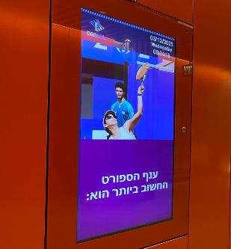
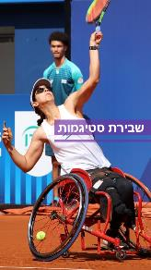
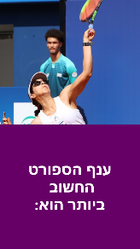
חדשות
13 חדשות
יום המודעות
זו השנה השנייה בה מתקיים שיתוף פעולה בין הקו האדום של הרכבת הקלה בגוש דן ובין הוועד הפראלימפי ביום הבינלאומי (3.12) להגברת המודעות לזכויות אנשים עם מוגבלות.
במסגרת המיזם מוקרן סרטון של הטניסאית הפראלימפית הצעירה מעיין זיקרי על מסכים בתחנות התת קרקעיות של הרכבת הקלה.
לצד תמונת הספורטאית מוצג המסר "ענף הספורט החשוב ביותר הוא שבירת הסטיגמות". בתקווה שחשיפתה של הספורטאית, תסייע לשינוי ההתייחסות לאנשים עם מוגבלויות.
מיזם זה מצטרף לתערוכה ייחודית בתחנת אבא הלל העמוסה, המציגה תמונות ענק של ספורטאים פראלימפים חברי המשלחת לפריז 2024. התערוכה, כוללת הפעלות לכל המשפחה.
יו"ר הוועד הפראלימפי, משה מוץ מטלון ברך על היוזמה ואמר: "תודה לרכבת הקלה על הבמה הנפלאה שהיא מעמידה לרשותנו. זו הזדמנות לחשוף את הספורטאים שלנו לקהל חדש ומגוון שאינו מכיר עדין את הספורט הפראלימפי. אני מקווה שהסרטון והתערוכה ימשכו את תשומת לב הנוסעים והמסר יופנם - מגבלה פיזית או שקופה אינה מכשול בדרך להצלחה ולהגשמת חלומות."
כזכור, כל תחנות הרכבת הקלה הן נגישות.
נור שותפים לקידום הספורט הפראלימפי
ינואר 2026 גיליון 123

Slide 14

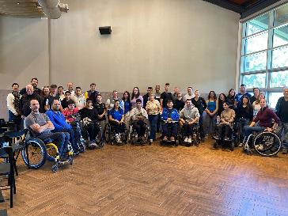
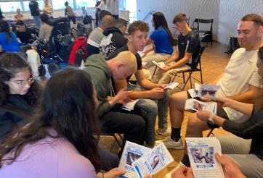
חדשות
14 חדשות
כנס צעירים
כנס לסגלים צעירים התקיים החודש במרכז דניאל לחתירה ע״ש דניאל עמיחי מרכוס ז״ל. את הכנס פתחה לינדה שטרייט, אמו של דניאל ויו״ר קרן דניאל הווארד. בדבריה, עמדה שטרייט על תפיסת העולם שמובילה את פעילות הקרן, הרואה את הספורטאי.ת במרכז ושואפת לתמוך בהם באופן הוליסטי באמצעות חיבור וסנכרון של כלל שירותי המעטפת הפיזיולוגיים והמנטליים המלווים אותם לאורך דרכם. מטרת העל של הקרן היא להביא לכך שיותר ספורטאים וספורטאיות מישראל יעמדו על הפודיום ויזכו במדליות בזירות בינלאומיות, מתוך הבנה שהישגים כאלה נשענים על ליווי מקצועי, מתואם וארוך טווח.
הכנס היווה ביטוי מעשי לתפיסה זו, בכך שאפשר מפגש, חשיבה וחיבור בין ספורטאים, מאמנים ואנשי מקצוע סביב שאלות של זהות מקצועית, אחריות וייצוג בזירה הבינלאומית, כחלק מתהליך ההכנה להצלחה בתחרויות ברמות הגבוהות ביותר.
מורן סמואל, החותרת הפראלימפית וזוכת מדליית הזהב במשחקי פריז, שיתפה בתובנות מניסיונה כספורטאית בצמרת הספורט העולמי. בנוסף, התקיימה סדנה ייעודית בנושא ״ספורט בטוח – מוגנות בארגוני ספורט״, שהועברה על ידי שרון זאבי והותאמה במיוחד לספורטאים פראלימפיים צעירים בתחילת דרכם, כחלק מהשאיפה לבסס סביבה מקצועית בטוחה, מכבדת ומתואמת המאפשרת מימוש פוטנציאל הישגי לאורך זמן.
DANIEL HOWARD FOUNDATION
הכנס הפגיש ספורטאים, ספורטאיות ומאמנים צעירים לשיח מעמיק על המשמעות המקצועית והאישית של ייצוג מדינת ישראל בזירה הבינלאומית. המשתתפים נחשפו לאופן שבו ספורטאיות וספורטאי צמרת מהוועד האולימפי והפראלימפי התייחסו לסוגיות אלו, וכל אחד ואחת גיבשו את המשמעות האישית שלהם לייצוג המדינה ולהתמודדות על הישגים בזירה העולמית.
לתלונות על הטרדה וחוסר מוגנות ניתן לפנות בהתאחדות ליפית מור office@isad.org.il ולימור גולדברג limor@isad.org.il ובוועד לנועה קוניוק office@npcisr.org.il
ינואר 2026 גיליון 123

Slide 15


חדשות
15 חדשות
זהב של לוחמים
לקראת המשחקים הפראלימפיים לוס אנג'לס 2028: מיזם "זהב של לוחמים/ות" יצא לדרך.
הוועד הפראלימפי הישראלי יצא במיזם ייחודי - 'זהב של לוחמים/ות' - לאיתור פצועי צה"ל, לוחמי מילואים וכוחות הביטחון שנפצעו מאז השבעה באוקטובר, והכשרתם להיות האלופים והאלופות הפראלימפיים הבאים של ישראל.
ימי האיתור יתקיימו בבתי הלוחם ברחבי הארץ, ומיועדים לפצועי המלחמה המעוניינים להשתלב בספורט תחרותי בענפים אישיים. כאלה שרוצים לזכות בחוויה בלתי נשכחת ואולי גם לזכות במדליה פראלימפית.
במהלך ימי האיתור יעבור כל משתתף סדרת מבחנים ומבדקים מקצועיים בהובלת צוות מומחים, ומתוכם ייבחרו הספורטאיות והספורטאים בעלי הפוטנציאל הגבוה ביותר.
הספורטאים שיבחרו יזכו למעטפת מלאה - רפואית, מקצועית ואישית, לצד אימונים בארץ ובחו"ל והשתתפות בתחרויות בינלאומיות, במטרה לנסות ולעמוד בקריטריון למשחקים הפראלימפיים בלוס אנג'לס 2028. יתר המשתתפים יקבלו המלצות וניתוב לענפים מתאימים.
את המיזם מובילה מורן סמואל, זוכת מדלית הזהב בחתירה בפריז 2024, שפרשה מפעילות תחרותית מייד אחרי המשחקים. שותפים למיזם בית ההשקעות אלטשולר שחם ובתי הלוחם בתל אביב, חיפה, ירושלים ובאר שבע.
אלטשולר שחם שותפים לקידום הספורט הפראלימפי
מורן סמואל: "מצוינות היא דרך חיים, ויש חבר'ה, נשים וגברים שלחמו, נפצעו והשתקמו ומדברים בדיוק את השפה שלנו - מצוינות, נחישות ועבודה קשה. המטרה שלנו היא לאתר אותם ולייצר להם מסלול המראה ספורטיבי. אני כבר הגשמתי את החלום הזב ועכשיו אני רוצה לעזור לאחרים".
יו"ר הוועד הפראלימפי משה מוץ מטלון, ברך על המיזם ואמר: "מרגע שפרצה המלחמה הבנו בוועד הפראלימפי שיש לנו שליחות וכי עלינו להיות שותפים משמעותיים בתהליך השיקום של אלפי הפצועים והפצועות ולכוון אותם לעסוק בספורט פראלימפי. כבר בשבועות הראשונים למלחמה יזמנו את פרויקט 'מעזה ללוס אנג'לס', הגענו לבתי החולים ולמרכזי השיקום והבאנו את הספורט אל הפצועים, כי אין כלי עוצמתי יותר מספורט כדי לספק תחושת מסוגלות ולהעניק אופק ותקווה. עכשיו אנחנו מקווים כי בין כל אותם פצועי מלחמה שכבר עוסקים בספורט ומשוקמים חדשים שיגיעו למבדקים - נמצא את האלופים הפראלימפיים הבאים של ישראל. אני מודה לשותפים שלנו במיזם הזה אלטשולר שחם, ההתאחדות לספורט נכים וארגון נכי צה"ל".
ינואר 2026 גיליון 123

Slide 16
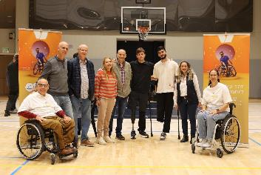
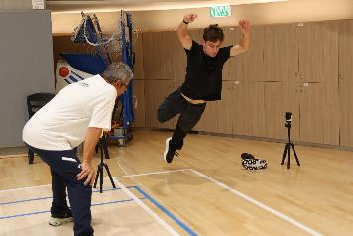
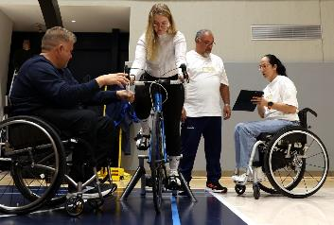
חדשות
16 חדשות
זהב של לוחמים
המשך
עדי קידר ירדני, מנהלת האחריות החברתית של אלטשולר שחם שתפה: פצועי צה"ל שנפצעו למען המדינה ראויים להזדמנות אמיתית לשיקום ולפריצה קדימה. הספורט הוא כלי משמעותי שמעניק חוסן, התמדה ותקווה - ואנחנו רואים זכות גדולה בליווי המסע הזה. 'זהב של לוחמים/ות' מאגד שני תחומים שיקרים לנו עמוקות, תמיכה בספורט הישראלי ובפצועי צה"ל, והוא מיזם בעל חשיבות לאומית שמדגיש את כוחה של הרוח הישראלית ומעניק השראה לכולנו. אנחנו גאים לאמץ את הלוחמים והלוחמות בדרך לאולימפיאדת LA 2028 ".
יום האיתור הראשון שהתקיים בבית הלוחם תל אביב
20 לוחמים ולוחמות שנפצעו בדרגות שונות במלחמת 'חרבות ברזל' הגיעו ליום האיתור הראשון, חלקם פגשו לראשונה את עולם הספורט הפראלימפי וחלקם כבר התנסו בספורט אך רצו הכוונה מקצועית להמשך.
מורן סיפרה על היום הראשון: "יום האיתור הראשון היה יריית הפתיחה מבחינתנו למיזם "זהב של לוחמים.ות". במפגש עם הפצועים למדנו כמה הספורט מחבר אותם לעצמם ומפצה על הרבה ממה שהם איבדו. סוללת המבחנים אפשרה לנו לראות מגוון של יכולות וכבר אפשר היה להבחין בכמה כישרונות צעירים. התרשמנו ממוטיבציה גבוהה להשתלב בספורט תחרותי ואנחנו מאוד מתרגשים לקראת יום האיתור הבא שיתקיים בבית הלוחם ירושלים 1.8.26".
יום האיתור בבית הלוחם באר שבע יתקיים ב 19.1.26.
יום האיתור בבית הלוחם חיפה יתקיים ב 2.2.26.
אלטשולר שחם שותפים לקידום הספורט הפראלימפי
ינואר 2026 גיליון 123

Slide 17



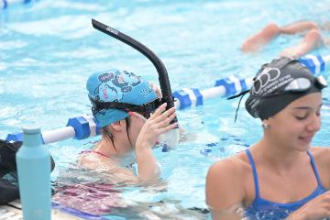
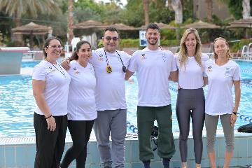
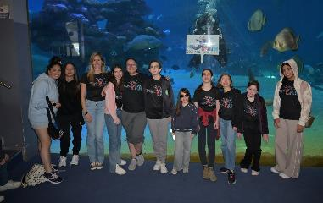
בארץ
17 בארץ
שחייה
מחנה אתנה באילת: נקודת מפנה בשחייה הפראלימפית לנשים.
ביקשנו מרוני יבזורי מנהלת השיווק שאחרית בוועד גם על ניהול פרויקט אתנה לספר לנו על המחנה.
"בין התאריכים 7–10 בדצמבר התקיים באילת מחנה האימונים הראשון מסוגו בענף השחייה הפראלימפית בישראל – מחנה אתנה, ביוזמת הוועד הפראלימפי והמרכז לקידום ספורט נשים, אתנה.
במחנה השתתפו 15 שחייניות ממועדונים שונים ברחבי הארץ, לצד צוות מאמנות והמאמן הלאומי יעקב ביננסון. מטרת המחנה הייתה להעניק לשחייניות הזדמנות ייחודית לשפר יכולות מקצועיות, ליצור חיבור קבוצתי ולהחזיר את הנוכחות הנשית לענף, שבמשחקי פריז 2024 ייצגה אותו שחיינית אחת בלבד.
בין המשתתפות היו ספורטאיות צעירות בתחילת דרכן לצד שחייניות מנוסות, בהן ורוניקה גירנקו, סגנית אלופת העולם שהשתתפה בשלושה משחקים פראלימפיים. המפגש בין הדור הצעיר למנוסות יצר השראה והעצמה הדדית. במהלך המחנה התקיימו אימוני שחייה מקצועיים וממוקדים לצד פעילויות חווייתיות בעיר אילת: ביקור במצפה התת-ימי, הפלגה בים האדום וסדנת יוגה. השילוב בין עבודה מקצועית לחוויות ייחודיות יצר אווירה מגבשת ומלאת אנרגיה והעניק לשחייניות תחושת שייכות וביטחון לקראת האתגרים הבאים.
לסיכום, המחנה עבר בהצלחה רבה ועמד במטרותיו. ניתן לומר כי הוא מהווה אבן דרך בבניית תשתית מקצועית לנבחרת העתיד, תוך שילוב ערכים של מצוינות, שיתוף פעולה וחוויה חברתית.
ברצוני להודות מכל הלב לכל מי שלקח חלק בהוצאת המחנה לפועל - משלב הייזום ועד לביצוע - על ההשקעה, המחויבות והאמונה בדרך".
אתנה שותפים לקידום הספורט הפראלימפי
צילומים: חיים דוד צלמים
ינואר 2026 גיליון 123

Slide 18

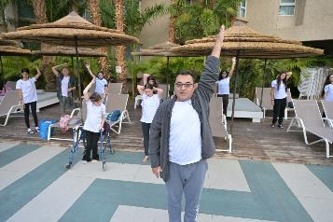
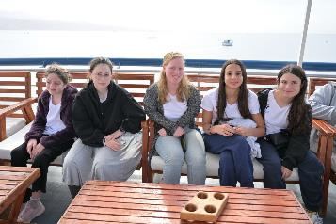
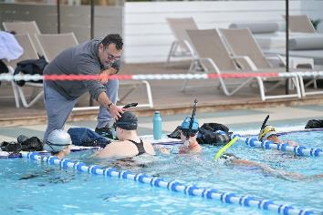
בארץ
18 בארץ
שחייה
תגובות מהשטח:
מור מסרי – מאמן איל"ן חיפה
"החוויה במחנה האימונים של עמותת אתנה הייתה מרגשת ומשמעותית, הן ברמה החברתית והן ברמה המקצועית. הבנות התחזקו מאוד כקבוצה, והילדים זכו לחוויית שחייה תחרותית ומקצועית".
ליאת – שחיינית באיל"ן חיפה
"מחנה האימונים היה חוויה מיוחדת עבורי. האימונים היו מהנים ומאתגרים, הכרתי חברות חדשות, ושמחתי מאוד לקחת חלק במחנה בפעם הראשונה. אני רוצה להודות למארגני המחנה ולמאמנים על ההשקעה, הליווי והיחס החם, ועל החוויה המיוחדת שיצרו עבורנו".
אנאבל – שחיינית באיל"ן חיפה
"אני רוצה להגיד תודה רבה לכול מי שעשה את המחנה. לכל הצוות, המדריכים ורוני. קיבלנו הרבה ניסיון מהאימונים ולמדנו דברים חדשים ומעניינים. תודה גם שהשארתם זמן לכיף".
שקד פרחי, מאמנת הקבוצה הפראלימפית בירושלים
"במשך ארבעה ימים זכורים לטוב שחינו בבריכת המלון, בליווי צוות מאמנים גדול ויכלנו ללמוד זה מזה. יעקב ביננסון שהוביל את המחנה מקצועית הוכיח שאין שני לו! הפגין מקצועיות לצד הומור ותרם לגיבוש השחייניות מכלל האגודות. את השפעות האימונים וזריקת המוטיבציה ניתן להרגיש עד היום, שבועות לאחר תום המחנה. בנוסף לפן המקצועי, יצאנו לחוויות מגבשות ומוצלחות שסבבו סביב ספורט ומים- הפלגה, ביקור במצפה התת ימי וכן פעילות יוגה לחופי הים האדום".
נעמה – שחיינית בקבוצה הפראלימפית בירושלים
"היה לי כיף להכיר בנות חדשות וגם מאוד השתפרתי מבחינת מקצועית וגם למדתי מיעקב שהוא מאמן מאוד טוב ששיפר לי מאוד את השחייה".
אלדן שותפים לקידום הספורט הפראלימפי
צילומים: חיים דוד צלמים
ינואר 2026 גיליון 123

Slide 19

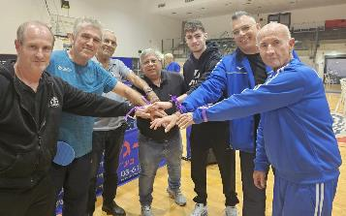
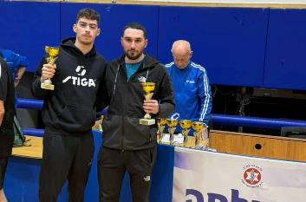
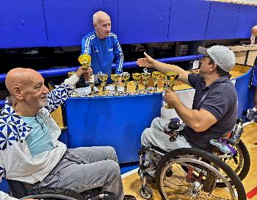
בארץ
19 בארץ
טניס שולחן
אליפות ישראל בזוגות
האליפות התקיימה בבית הלוחם באר שבע, ביום המודעות הבינלאומי לזכויות אנשים עם מוגבלויות. לכובד היום, שמו המשתתפים סרטים סגולים לאות הזדהות.
האלופים:
רמה א' - כיסאות גלגלים
1 . אלכס שלס + שמעון חתם
2. גנדי גכטמן + רחמים עזריה
רמה א' - עמידה
1. יהונתן לוי + אביב גורדון
2. דוד גופר+ ראובן רוזן
3. יגאל לגזיאל + שמואל שור
רמה ב' - עמידה
1. בועז ארד + רז נאמן
2. אבי פרידמן + מוטי כהן
3. אבנר כהן + איציק לוי
רמה א' לא מסווגים - עמידה
1. זוריק מנשה + קרסטני דוד
2. יפים גורביץ + אברהם עמידן
3. אלי כהן +דוד מרציאנו
רמה ב' לא מסווגים בעמידה
1. אריה בוארון + ניר פינקלשטיין
2. חי סרף + דני דהן
3. רותם קמחי + מוטי דבורקין
4. שלומי סבג + שגיא סלח
כן זכו בגביע השתתפות (עם הגברים) רינה אשכנזי ומיטל לוי .
רודי פרוגקט שותפים לקידום הספורט הפראלימפי
ינואר 2026 גיליון 123

Slide 20

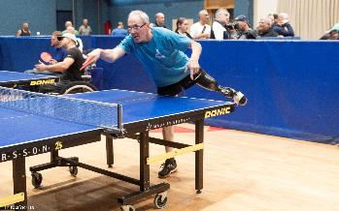
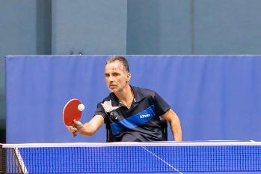
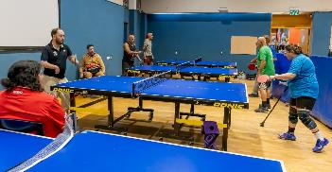
בארץ
20 בארץ
טניס שולחן
משחקי הדירוג
החודש התקיימו משחקי הבית הפתוח בטניס שולחן בבית הלוחם תל אביב, במשחקים אלו מתחרים כולם בכולם בלי להתחשב בדרגת המגבלה.
הזוכים בקטגוריית עומדים:
מקום ראשון, יהונתן לוי מספיבק איל"ן רמת גן
מקום שני, אסף גופר מבית הלוחם תל אביב. יש לציין שאסף בקלאס 6 (דרגת המגבלה הגבוהה ביותר מבין העומדים)
מקום שלישי, עידו חממי מספיבק איל"ן רמת גן ושמוליק שור מבית הלוחם תל אביב.
עומדות:
מקום ראשון, מור מזרחי מבית הלוחם חיפה
מקום שני, שיר שגיא מבית הלוחם ירושלים.
קטגוריית כיסאות גלגלים גברים:
מקום ראשון, שמואל בן עשור מבית הלוחם חיפה (לאחר העדרות של שנה וחצי)
מקום שני, אלכס שלס מבית הלוחם ת"א.
מקום שלישי, אורן אילוז מבית הלוחם ירושלים וחיים קמחי מספיבק איל"ן רמת גן.
כיסאות גלגלים נשים:
מקום ראשון, מרי קוגן מאיל"ן חיפה
בגביע על הצטיינות זכה אוראל לזירוב מבית הלוחם ירושלים.
ארומה שותפים לקידום הספורט הפראלימפי
צילומים: יחי אביבי ואוריאל שטרית
ינואר 2026 גיליון 123

Slide 21
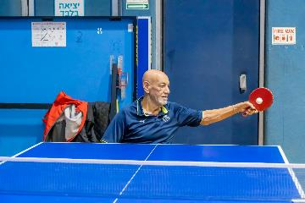
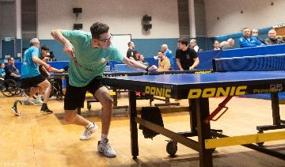
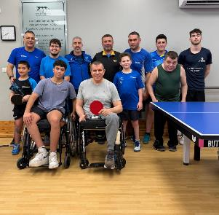
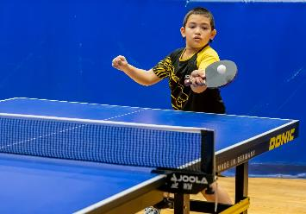
בארץ
21 בארץ
טניס שולחן
השתלמות לדור הצעיר
החודש התקיים אימון ילדים הישגיים במועדון ספיבק איל"ן רמת גן עם מאמן אורח קרואטי Dekic Bogdan, אחד המאמנים המובילים בעולם בטניס שולחן פראלימפי. המאמן עידן לוי שארגן את ההשתלמות שיתף: "האימון התנהל ברמה גבוה מאוד התחלנו בחימום ומשם עברנו לתרגילי קואורדינציה ואחרי שהילדים היו מוכנים עלינו לשולחן. המאמן הציג תרגילי חימום ובזמן שהילדים התחממו הוא בנה והתאים את שאר האימון לפי הרמה לכל שחקן , הוא עבר שחקן, שחקן ביסודיות ובסבלנות תיקן ועזר לכל אחד מהילדים! בסוף האימון הוא עשה להם מתיחות ושחרור. הילדים עבדו יפה מאוד והיו מחויבים לאימון, שאלו שאלות וקבלו עצות, הרבה שיעורי בית ונשארו עם טעם של עוד.
חשוב לציין שכל הילדים הגיעו לאימון עם המאמנים שלהם שעזרו ותמכו באימון.
קרן אור קיסריה שותפים לקידום הספורט הפראלימפי
צילומים נוספים של יחי אביבי ואוריאל שטרית ממשחקי הבית הפתוח
ינואר 2026 גיליון 123

Slide 22
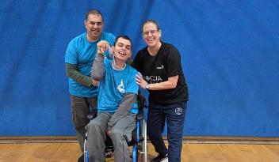
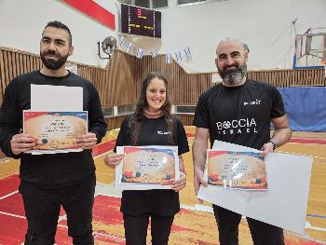
בארץ
22 בארץ
בוצ'ה
טורניר עקיבא
החודש התקיים באיל"ן חיפה, טורניר הבוצ'ה השנתי על שם עקיבא פרבר ז"ל שהיה אלוף ישראל בזוגות.
בשל צמיחת הענף, פוצלה התחרות ל2 חלקים.
בחלק הראשון התחרו הקלאסים - BC4 ו BC5 כאשר בחלק השני התחרוBC1
הזוכים ב: BC4
מקום 1 | דניאל פיינשטיין מספיבק איל"ן רמת גן
מקום 2 | שלומי מרדכי מספורט נכים ראשון לציון
מקום 3 | אריאל וקסלר מספיבק איל"ן רמת גן
הזוכים ב: BC5
מקום 1 | נינה לוי מספיבק איל"ן רמת גן
מקום 2 | גבי ימיני מספורט נכים ראשון לציון
מקום 3 | באסם אבואלהיגא מאיל"ן חיפה
הזוכים ב: BC1
מקום 1 | סרגי בביאן מאיל"ן חיפה
מקום 2 | ניקיטה פרוקופנקו מאיל"ן חיפה
מקום 3 | אוראל יעקוב מאיל"ן חיפה
ברכות לורד, גיא רז ושחר, השופטים החדשים שעברו בהצלחה בטורניר, את החלק האחרון בהסמכתם ועכשיו הם שופטים לאומיים בענף הבוצ'ה.
הארבעה, עובדים בחברת אלביט שנותנת חסות ומשתפת פעולה עם הוועד הפראלימפי הישראלי, במסגרת שיתופי הפעולה, מתנדבים העובדים במספר פרוייקטים בהתאחדות ובוועד, כאשר אחד מהם, הוא שיפוט בתחרויות הבוצ'ה בארץ, ומי יודע אולי אחד מהם ימשיך גם לרמה הבינלאומית.
אלביט שותפים לקידום הספורט הפראלימפי
גיא השופט החדש מהפרוייקט עם אלביט כתב על הטורניר: "בתור סבאל׳ה שהיה ספורטאי פעיל חצי מהחיים (אני🤪) ואחרי הרבה טורנירים שראיתי וחלקם גם ארגנתי וניהלתי, היה מתוקתק ומהמם היום. מהפרטים הקטנים של המסקינטייפ הישר פלס על החוטי חשמל, תוך ניהול כ״א מגוון ומאתגר ועד הקפדה על התנהלות מקצועית של הספורטאים ובעלי התפקידים. כיף להצטרף לסביבה כזו. באמת שאפו גדול ותודה שקיבלת אותנו כל כך יפה ❤️".
ינואר 2026 גיליון 123

Slide 23

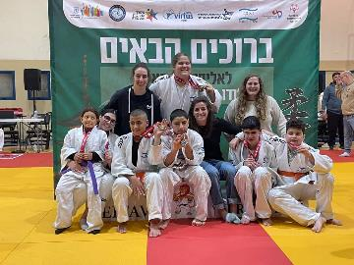
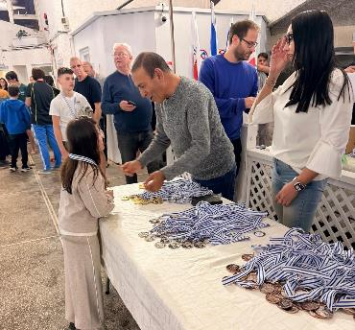
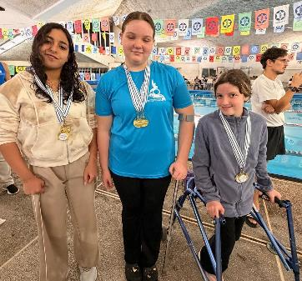
בארץ
23 בארץ
ג'ודו
אליפות ישראל בג'ודו פראלימפי
הג'ודוקות ממועדון Para Fighters: גיא רווח, אציל עיסה, איילת רון, אוריה באבאיאן, אוריאל סבג, עברי ינאי, רפאלה לוי, השתתפו באליפות ישראל בג'ודו לעיוורים וללקויי ראייה. המאמנות של הקבוצה: ירדן מאירסון ושקד עמיחי. צילום: מעין לוי
ויתניה שותפים לקידום הספורט הפראלימפי
שחייה
תחרות חנוכה
החודש התקיימה תחרות חנוכה המסורתית בבית הלוחם חיפה בבריכה ל 25 מטר.
תוצאות בולטות נשים:
50 חופשי | אמג'אד חארוף מאיל"ן חיפה, קלאס 8, 36.73 שניות
תוצאות בולטות גברים:
50 חופשי | אריאל מליאר מאיל"ן חיפה, קלאס 4, 45.21 שניות
50 גב | נועם כתב מאיל"ן חיפה, קלאס 5, 42.20 שניות
100 חופשי | נועם כתב מאיל"ן חיפה, קלאס 5, 1:15.82 דקות
ינואר 2026 גיליון 123

Slide 24
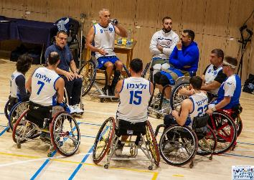
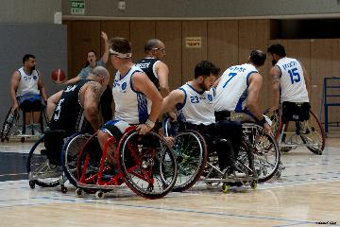
בארץ
24 בארץ
כדורסל בכיסאות גלגלים
אלוף האלופים
החודש חולק התואר הראשון בעונת הכדורסל בכיסאות גלגלים לשנים 25-26. האלופה בית הלוחם תל אביב פגשה את מחזיקת הגביע כרישי חדרה בית הלוחם חיפה. את המשחק סיקר חיים קיסוס.
הסיקור של חיים קיסוס:
השבוע עשיתי משהו חריג והלכתי לחוות משחק שאיננו של הקבוצה "שלי", התותחנים של צה"ל ת"א, אלא למפגש פסגה בין מחזיקת הגביע לעונת 2025 כרישי חדרה והאלופה המכהנת בית הלוחם ת"א.
המשחק, אשר יכתיר בסופו את תואר "אלוף האלופים" לעונה זו, נחשב משחק ליגה שגרתי, אך הרמה הגבוהה של סגלי הקבוצות המדוברות, מבטיחה מפגש מעניין. ספוילר: הבטיחו וקיימו.
את כדור הביניים הראשון קטפו כרישי חדרה שבאו בלבוש שחור, אבל ליאור איבניצקי מבית הלוחם ת"א, שאירחו בלבוש לבן, היה זה שקלע ראשון ועל הבאזר. זיו אליהו דייק מחצי מרחק, אך שי חיים מחדרה סחט סל ועבירת לזכותו והתוצאה 5-6 לתל אביב, שלוש דקות לתוך הרבע הראשון. איתי אלימלך קלע סל שני ברציפות והעלה את הכרישים ליתרון 9-8 באמצע הרבע. תומר ששון קלע מרחוק וקטע יובש של המקומיים אבל שי חיים עם עוד אחד פלוס שלשה של איתי אלימלך וכרישי חדרה מנצחים את הרבע 25-14.
פלג זלצמן פתח עם סל ראשון לזכות המקומיים ושי חיים בערב לוהט ענה לו בצד השני כשהקולגה, אבי בן שמחון מוסיף שלשה, שלוש דקות לתוך הרבע השני. אסיסט נאה של תומר ששון לזיו אליהו, מתחת לסל וזה 35-24 עדיין לחדרה חמש דקות לסוף המחצית.
הכרישים ממשיכים לשלוט בהתקפה ועם עוד שלשה של איתי אלימלך, הפער צמח ל-42-24 שתיים וחצי דקות לסוף הרבע. תומר ששון עם שתיים רצופות מצמק טיפה ובמחצית 44-28 לאורחים.
קבוצת בזן שותפים לקידום הספורט הפראלימפי
שי חיים מחדרה עלה ראשון על לוח הניקוד ברבע השלישי, אך המקומיים מצליחים לענות עם שלושה רצופים ואחרי שלוש דקות בתוך הרבע רק 46-34. הלבנים חזרו לעניינים בהגנה ובהתקפה ופלג זלצמן סגר ריצת 10-2 וההפרש קטן ל-50-44, שתי דקות ומחצה לסוף הרבע. עוד אחד של תומר ששון שסגר 18-6 ברבע הזה למקומיים והם יורדים בהפרש קל של 50-46 עדיין לכרישים.
צילומים: אדריאן אהרונוביץ ואהוד מלמד
ינואר 2026 גיליון 123

Slide 25
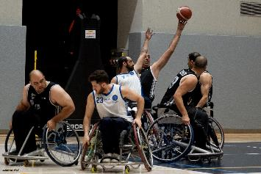
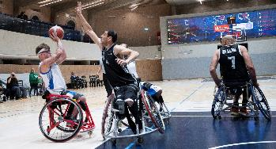
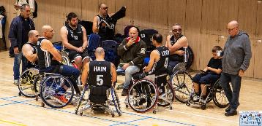
בארץ
25 בארץ
כדורסל בכיסאות גלגלים
אלוף האלופים - המשך
תומר ששון המשיך את המגמה מהרבע השלישי ופתח במתפרצת וסל ראשון ברבע. מיד אחריו זיו אליהו שקבע שוויון 50 דקה וחצי לתוך הרבע הרביעי. אבי בן שמחון מחדרה חזר לקלוע ועד אמצע הרבע האורחים חזרו להוביל 58-54. המשחק הפך לצמוד ושוויון 58 אחרי עוד אחד של רותם פיליפס, שתי דקות וחצי לסיום. רותם פיליפס קלע בקור רוח 10 שניות לסיום אבל אז אבי בן שמחון עם שוויון דרמטי על הבאזר 62-62 ויש הארכה!
המארחים חזרו חדים להארכה, נשלחו לקו העונשין ודייקו שוב ושוב ואחרי עוד אחת של פלג זלצמן כבר 70-64 באמצע ההארכה. הלבנים המשיכו לברוח ולבסוף שחקני בית הלוחם תל אביב ירדו מנצחים עם 64-81 ותואר אלוף האלופים.
הסטטיסטיקה הקבוצתית: כרישי חדרה, שהובילו ב- 18 נקודות הפרש בשלהי הרבע השני, החלו עם שיעורי קליעה של כמעט 70% ברבע הראשון, אך הלכו והדרדרו בהמשך ההתמודדות ובעיקר ברבע השלישי שבו החל המהפך, עם 25% בלבד. לשחקני בית הלוחם ת"א הייתה מגמה הפוכה (58% ברבע השלישי), עם שיפור התקפי ובעיקר הגנתי עד להארכה המוחצת שהכריעה את המשחק. צילום: אורי שטרית
ארומה שותפים לקידום הספורט הפראלימפי
ברמה האישית: את קבוצת כרישי חדרה, אותה מאמן דותן מישר, הוביל אבי בן שמחון עם 19 נקודות כאשר לצידו היה את שי חיים עם 17 נקודות ו- 67% דיוק מהשדה. איתי אלימלך, האיש והשלשות הוסיף 12 נקודות ו- יניר עז תרם 10. אחרון חביב, לירן לוי שקלע 6 בעיקר ברבע הרביעי.
אצל שחקני בית הלוחם ת"א אותם מאמן אריאל אוטולנגי, בלטו יחד פלג זלצמו וזיו אליהו עם 20 נקודות כל אחד, שניהם עם 42% מהשדה. אחריהם, תומר ששון עם 19 נקודות ו-רותם פיליפס עם 15, שניהם עם דיוק של 67%. לבסוף, סל שדה אחד לליאור איבניצקי ולאלון גריידינגר ושלשה אחת בשניות הסיום של ההארכה מידיו של אלרואי בן שלוש.
צילום: אהוד מלמד ואדריאן אהרונוביץ
ינואר 2026 גיליון 123

Slide 26

בארץ
26 בארץ
כדורסל בכיסאות גלגלים
עונת המשחקים 25-26 נפתחה וזה המצב בשלושת הליגות:
ליגת העל נכון ל 1.1.26
קרן אהרון גוטווירט שותפים לקידום הספורט הפראלימפי
ליגה לאומית א' נכון ל 1.1.26
 | קבוצה | משחקים | ניקוד
1 | אילן ספיבק רמת גן | 7 | 14
2 | בית הלוחם תל אביב | 7 | 13
3 | כרישי חדרה – ב.ל חיפה | 7 | 12
4 | תותחני צה"ל – ב.ל ת"א | 6 | 8
5 | ארז ספיבק רמת גן | 6 | 8
6 | חזי ראשון לציון | 4 | 7
7 | חוסן באר שבע | 6 | 7
8 | אריות חיפה | 5 | 6
9 | מג'ד אל כרום - על | 6 | 6
 | קבוצה | משחקים | ניקוד
1 | צעירים ב.ל ת"א | 7 | 13
2 | בית הלוחם תל אביב | 6 | 12
3 | בית הלוחם באר שבע | 7 | 11
4 | אילן חיפה | 6 | 10
5 | עתודה – אלון ספיבק ר"ג | 7 | 10
6 | צה"ל תל אביב | 7 | 9
7 | כאבול | 6 | 8
8 | בית הלוחם ירושלים | 6 | 8
9 | אורן ספיבק רמת גן | 7 | 8
10 | ערבה ספיבק רמת גן | 5 | 7
ליגה לאומית ב' נכון ל 1.1.26
 | קבוצה | משחקים | ניקוד
1 | עדי נגב – נחלת ערן | 7 | 13
2 | בית הלוחם ירושלים | 5 | 10
3 | בית הלוחם חיפה | 6 | 10
4 | שלום ראשון לציון | 6 | 9
5 | חוסן באר שבע | 8 | 7
6 | ב.ל ים – שומר חומות | 5 | 6
7 | הגולן | 3 | 5
8 | כרמיאל | 4 | 5
השתתפות הקבוצות הישראליות במפעלים האירופאיים:
בית הלוחם חיפה ואיל"ן ספיבק רמת גן ישחקו בשלב הבתים של יורוקאפ 2 שיתקיים ב 12-15 למרץ. הבית של חיפה ישוחק בשוויץ והבית של ספיבק ישוחק באיטליה.
בית הלוחם תל אביב תשחק בשלב הבתים של יורוקאפ 3 ב 12-15 למרץ בבית שישוחק בהולנד.
ינואר 2026 גיליון 123

Slide 27

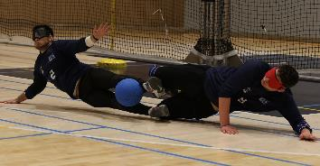
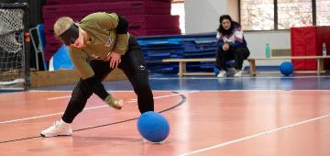
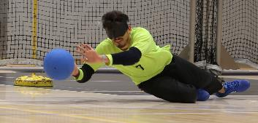
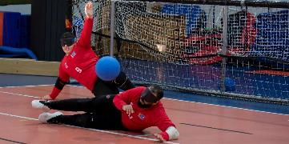
בארץ
27 בארץ
כדורשער
ליגת הגברים
לאחר 2 סבבי משחקים – כך נראית הטבלה:
בית הלוחם תל אביב מקדימה את בית חינוך עיוורים בשל הפרש שערים לטובת התל אביבים במשחקים ביניהם.
טבלת מלך השערים:
דורון חודדה עם 34 שערים
מיכאל רוזין עם 27 שערים
אור בן דוד עם 23 שערים
משרד הספורט שותפים לקידום הספורט הפראלימפי
ליגת נשים ונוער
חלק מהקבוצות שיחקו 6 משחקים וחלק 3 משחקים
בשל ההפרש הניכר במספר המשחקים, לא נפרסם את מלכות השערים הפעם.
תמונות: תמר פלץ.
 | קבוצה | משחקים | ניקוד
1 | ויצ"ו ניר העמק | 4 | 12
2 | בית הלוחם תל אביב | 4 | 3
3 | בית חינוך עיורים | 4 | 3
 | קבוצה | משחקים | ניקוד
1 | בית חינוך צפון | 6 | 16
2 | ויצ"ו ניר העמק | 3 | 7
3 | הלביאות | 3 | 6
4 | כח הנגב | 6 | 3
5 | סניורים בית הלוחם | 6 | 3
ינואר 2026 גיליון 123

Slide 28

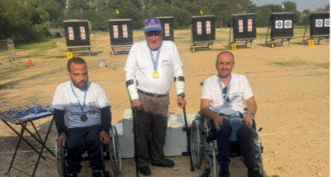
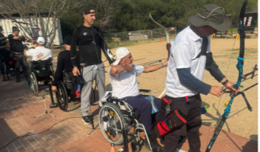

בארץ
28 בארץ
קשתות
החודש התקיימה במכון וינגייט תחרות קשתות למרחק 18 מטר.
תוצאות:
ריקרב (60 חיצים)
איתי חזן – איל"ן חיפה
משה ארליך – ספיבק איל"ן רמת גן
פנחס גרשון – ספיבק איל"ן רמת גן
ריקרב - לא מסווגים (60 חיצים)
יניב ורשבסקי – בית הלוחם תל אביב
ישראל רבינוביץ – בית הלוחם תל אביב
אולג קדמי – בית הלוחם תל אביב
קומפנד (60 חיצים)
בלאל אביד – איל"ן טמרה
יאיר צרפתי – איל"ן חיפה
פרח אליאס – איל"ן חיפה
קומפנד לא מסווגים (60 חיצים)
יאיר פקליס – בית הלוחם חיפה
גנדי גוכטמן – בית הלוחם חיפה
צמח בינימין – בית הלוחם תל אביב
בראוו (60 חיצים)
גיא יוחננוב – ספיבק
בראוו לא מסווגים (60 חיצים)
ג'האד אייט – איל"ן טמרה
כפיר פנרי – ספיבק איל"ן רמת גן
רוני פנרי – ספיבק איל"ן רמת גן
מגבלת ראייה
רבקה פרטש – ספיבק איל"ן רמת גן
קרן עזריאלי שותפים לקידום הספורט הפראלימפי
החודש התקיימה באיגוד הקשתות, השתלמות פראלימפית עם המאמנים והמדריכים המובילים את הפעילות הפראלימפית בבתי הלוחם, במועדוני איל״ן ובשילוב במועדונים ברחבי הארץ.
את ההשתלמות הוביל הפרויקטור הפראלימפי יהונתן מלמד. התמונה מעמוד הפייסבוק של איגוד הקשתות.
ינואר 2026 גיליון 123

Slide 29
חם מהשטח
29 חם מהשטח
אתיקה
אתיקה בספורט הפראלימפי: מה חשוב שהמאמנים ואנשי המעטפת יידעו?
בעקבות כנס המוגנות והאתיקה שהתקיים החודש, נייחד את המדור לנושא האתיקה שהוא נושא חשוב ביותר.
הספורט הפראלימפי פועל בשדה ייחודי ומורכב שבו נפגשים הישגיות, שיקום, טכנולוגיה ורפואה. מורכבות זו מייצרת דילמות אתיות שאינן קיימות תמיד בספורט האולימפי, ומציבה בפני המאמנים ואנשי המעטפת אחריות מקצועית ומוסרית מורכבת.
סיווג והוגנות תחרותית
אי אפשר לדבר על הוגנות ואתיקה מבלי לגעת בתחום הסיווג. מערכת הסיווג היא אבן היסוד של ההוגנות בספורט הפראלימפי. כאשר ספורטאים, מאמנים או צוותים מערערים על הסיווג או מנסים “לעבוד על המערכת”, נפגעים האמון, תחושת הצדק והלגיטימיות של התחרות. תפקיד המעטפת הוא לחזק תרבות של כבוד לתהליך הסיווג, גם כאשר הוא מורכב או מתסכל.
גבולות הטכנולוגיה
ציוד מותאם, פרוטזות וכיסאות גלגלים הם תנאי השתתפות בסיסיים – אך לעיתים גם מקור ליתרון תחרותי. הדילמה האתית אינה אם להשתמש בטכנולוגיה, אלא כיצד להבטיח שההצלחה נשענת על אימון, יכולת ומיומנות, ולא על יתרון טכנולוגי בלתי הוגן. המאמנים והמעטפת נדרשת לשקיפות ולשיקול דעת בבחירת ציוד ובהתאמתו.
טיפול רפואי מול שיפור ביצועים
בספורט הפראלימפי הגבול בין טיפול רפואי לגיטימי לבין שיפור ביצועים מכוון עלול להיות מטושטש. טיפולים אלקטיביים, התערבויות רפואיות או שימוש בתרופות מסוימות מחייבים בחינה אתית: האם ההחלטה משרתת בראש ובראשונה את בריאות הספורטאי, או את התוצאה התחרותית?
רשת מלונות דן שותפים לקידום הספורט הפראלימפי
לחץ, אוטונומיה והסכמה מדעת
ספורטאים פראלימפיים פועלים לעיתים תחת לחץ כפול – להצליח מקצועית ולהוכיח יכולת מול סטיגמות. אנשי מעטפת חייבים לוודא שהחלטות רפואיות, טכנולוגיות או יישומי פרוטוקולים של אימון מתקבלים בהסכמה מדעת, מתוך הבנה מלאה של הסיכונים וההשלכות, ולא מתוך לחץ סמוי או תלות במערכת.
אמון, שקיפות ותרבות ארגונית
אתיקה אינה רק החלטות נקודתיות אלא תרבות יומיומית. אמון בין ספורטאי, מאמן וצוות מקצועי הוא תנאי להצלחה ארוכת טווח. שקיפות, שיח פתוח על דילמות וקבלת החלטות משותפת מחזקים את החוסן האישי והמערכתי גם יחד.
לסיכום, מאמנים ואנשי מעטפת בספורט הפראלימפי אינם רק מובילי ביצועים – אלא שומרי הסף של ההוגנות, הבריאות והערכים שעליהם נשען כל ענף. מצוינות אמיתית נמדדת לא רק במדליות, אלא בדרך שבה הן מושגות.
בדף הבא, נציג צ’ק ליסט אתי אשר נועד לתרגם עקרונות תיאורטיים של אתיקה בספורט הפראלימפי לכלי עבודה יומיומי, יישומי ונגיש למאמנים ולאנשי המעטפת. בסביבה תחרותית, דינמית ורוויית לחצים, החלטות מתקבלות לעיתים במהירות ובאזורי אי-ודאות. הצ’ק ליסט אינו בא להחליף שיקול דעת מקצועי, אלא לשמש נקודת עצירה מודעת – תזכורת לבחון כל החלטה דרך פריזמה של הוגנות, בריאות, אוטונומיה ואחריות מערכתית. מטרתו לחזק תרבות מקצועית מבוססת ערכים, לעודד שיח פתוח, ולהגן הן על רווחת הספורטאי והן על מעמדו של הספורט הפראלימפי לאורך זמן.
ינואר 2026 גיליון 123

Slide 30

חם מהשטח
30 חם מהשטח
אתיקה
צ’ק־ליסט אתי למאמנים ואנשי מעטפת בספורט הפראלימפי
לפני קבלת החלטה משמעותית (יישומים באימון, ברפואה, בטכנולוגיה או בתחרות), מומלץ לעצור ולבחון:
🏷️ סיווג והוגנות
האם הפעולה מכבדת את רוח ותכלית מערכת הסיווג?
האם ההישג הצפוי נשען על יכולת ואימון – ולא על “עקיפה” של המערכת?
האם הייתי שלם עם ההחלטה גם אם הייתה נבחנת בפומבי?
🦾 טכנולוגיה וציוד
האם הציוד מעניק יתרון חריג?
האם קיימת שקיפות מלאה מול האיגוד, הספורטאי והצוות?
האם השימוש בטכנולוגיה עומד בכללים?
🩺 רפואה וטיפול
האם ההחלטה הרפואית משרתת בראש ובראשונה את בריאות הספורטאי?
האם מדובר בטיפול חיוני, או בהתערבות אלקטיבית לשיפור ביצועים?
האם נשקלו סיכונים קצרי וארוכי טווח?
אל על שותפים לקידום הספורט הפראלימפי
🧠 אוטונומיה והסכמה מדעת
האם הספורטאי מבין באמת את המשמעויות והחלופות?
האם ההחלטה התקבלה ללא לחץ סמוי, תלות או חשש לאבד מקום בסגל?
האם ניתנה לספורטאי האפשרות לומר “לא”?
🤝 אמון ותרבות מקצועית
האם מתקיים שיח פתוח בין המאמן, הספורטאי והצוות?
האם יש תיעוד, שקיפות וקבלת החלטות משותפת?
האם אנחנו מחזקים תרבות של ערכים – ולא רק של תוצאות?
🎯 מבט קדימה
האם ההחלטה תורמת לקריירה בריאה וארוכת טווח של הספורטאי?
האם היא מחזקת את אמון הציבור והקהילה בספורט הפראלימפי?
ינואר 2026 גיליון 123

Slide 31





הארכיון זוכר
31 הארכיון זוכר
כתבה שפורסמה ב 27.9.1960
פנגו שותפים לקידום הספורט הפראלימפי
ינואר 2026 גיליון 123

Slide 32





על רגל אחת
32 'על רגל אחת'
רכילות פראלימפית
הקיאקיסטית טליה אילת, העלתה סטורי עם: ומה התגובה ההגיונית שהוועד הפראלימפי יכתוב לי:
התגובה – ישר בדקנו וזה שבועיים אחרי אליפות העולם – בהצלחה ומזל טוב.
הפוסט המקורי – טליה העלתה פוסט על תאריך החתונה שלה.
ניצלנו את מפגש הרגולציה בבית ספר שמיר לסגלים הפראלימפיים, לחגוג לניסים סספורטס המנכ"ל, יום הולדת. בתמונה, משה מוץ מטלון היו"ר, איריס אורן מנהלת בית הספר עם הסופגניית מתנה של ניסים וניסים.
ד"ר אסנת פליס דואר, מראה לד״ר יפי לבנון, מרפאה בעיסוק בשיבא שהיא מופיעה בפראתון, באירוע למען פצועי צה״ל של עמותת ריסטארט.
בעלה של השופטת נטע גרימברג יעקובי, הגיע למשחק אלוף האלופים והעלה פוסט תמיכה באשתו.

